Slide 1
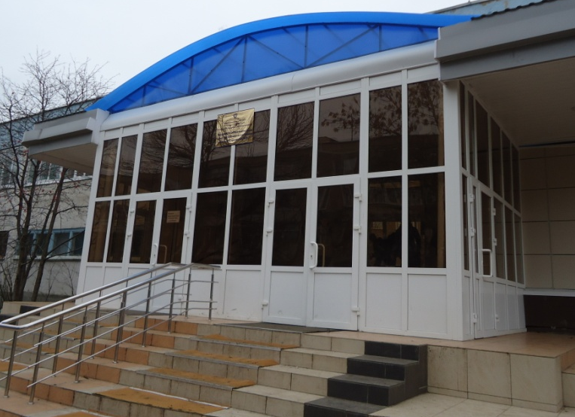
МОУ «Средняя общеобразовательная школа с углубленным изучением отдельных предметов №30»
Школьный историко-краеведческий музей «Память»
Республика Мордовия, г. Саранск, ул. Сущинского, д.5,
тел. 8(8342)556571, E-mail:Shcola30@rambler.ru,
Сайт:https://sc30sar.schoolrm.ru/outside-lessons/museums/
Руководитель музея: Сайфутдинова Марина Владимировна

Slide 2
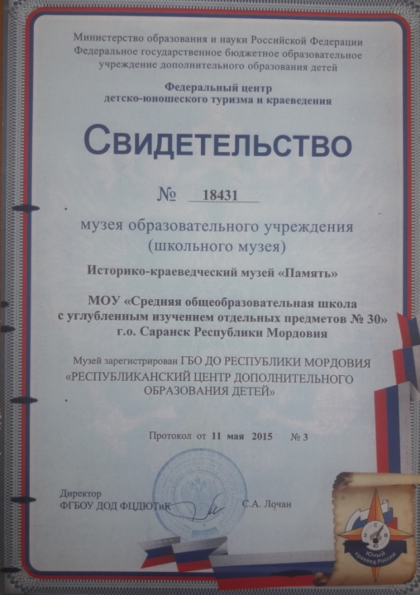
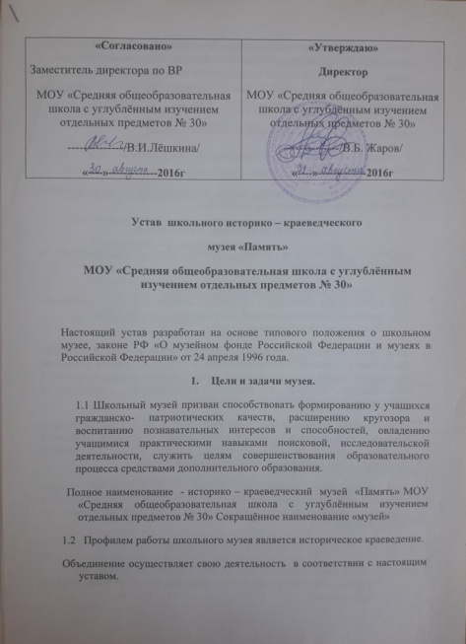
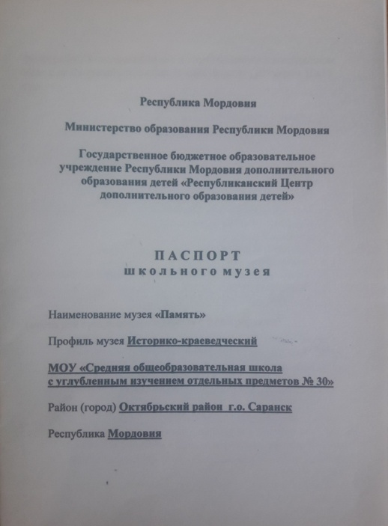
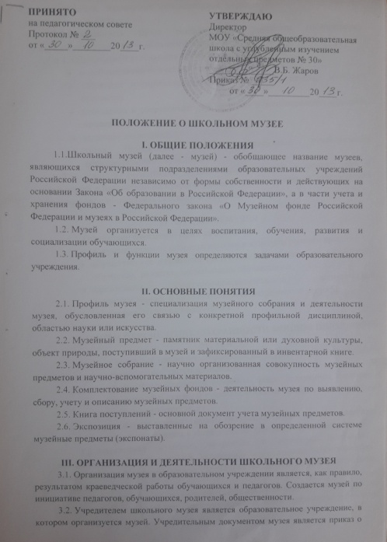
Положение, устав, свидетельство, паспорт школьного историко-краеведческого музея «Память»

Slide 3
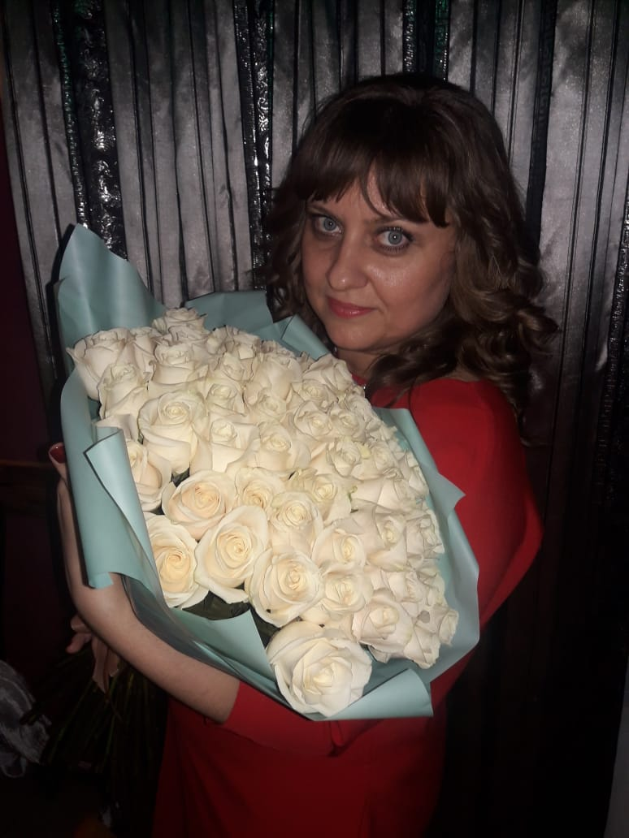
Сайфутдинова Марина Владимировна -
руководитель школьного историко-краеведческого музея «Память». В 2007 году закончила МГУ им. Н.П. Огарева. Образование: филолог, преподаватель по специальности «Филология». С 2011 года работает в МОУ «Средняя общеобразовательная школа с углубленным изучением отдельных предметов № 30». Должность – социальный педагог. С 2018 года является руководителем школьного историко-краеведческого музея «Память».
«Моя главная задача - помочь своим ученикам в маленьких и больших открытиях, помочь совершить первые, пусть даже и неуверенные шаги, которые со временем должны превратиться в твёрдую, уверенную поступь состоявшегося человека. Активное участие учащихся в деятельности музея способствует самореализации личности, играет важную роль в формировании их гражданских и патриотических позиций. Не одному своему активисту музей помог реализоваться как личности, получить профессиональное образование и обрести место в жизни».

Slide 4
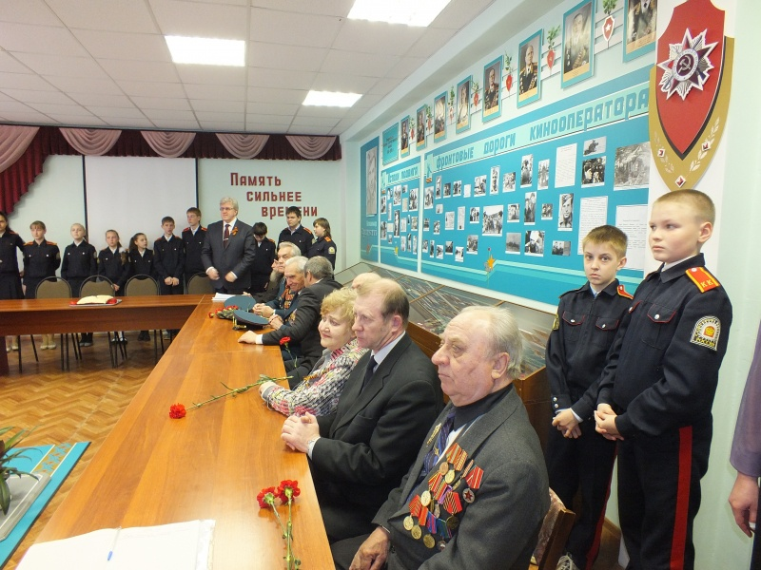
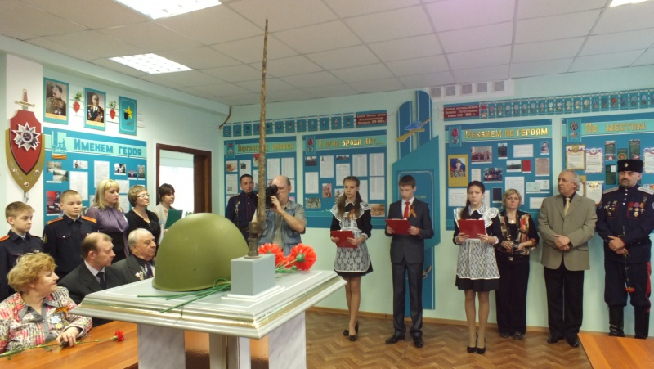
Школьный историко-краеведческий музей «Память» был открыт в МОУ «Средняя общеобразовательная школа с углубленным изучением отдельных предметов № 30» 6 мая 2005 года. Музей – это живой организм. В настоящее время, когда происходят глубокие и стремительные изменения всей общественно-культурной жизни, следует признать необходимым новый подход к трактовке понятия школьный музей. «Школьный музей» определяет не место расположения, а специфику музея. Он нужен школе для реализации творческой активности детей, как средство обогащения учебного процесса. Главная задача работы в школьном музее - сохранение исторической памяти у учащихся о России, о своей малой родине, развитие и укрепление связей между поколениями, воспитание чувства ответственности и любви к Родине.

Slide 5
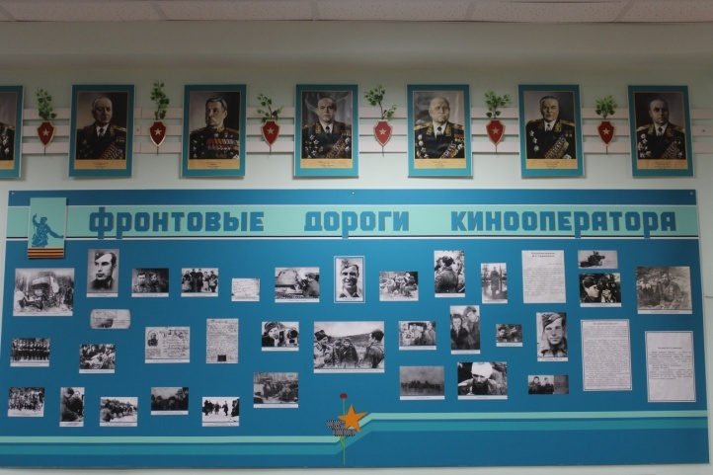
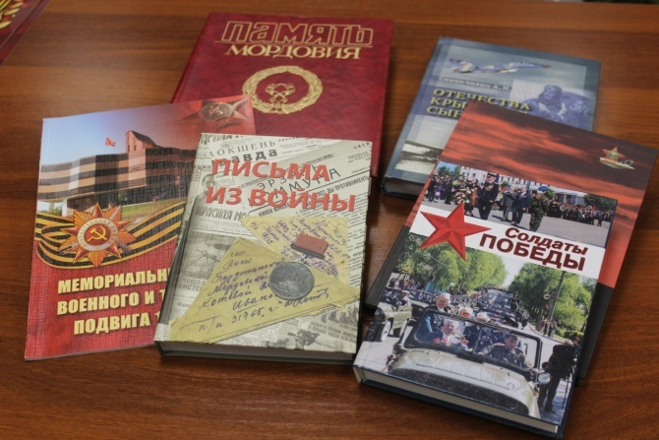
Школьный историко – краеведческий музей «Память» - это отдельный кабинет площадью 60 кв.м., который расположен на третьем этаже МОУ «Средняя общеобразовательная школа с углубленным изучением отдельных предметов №30». Отопление центральное, освещение естественное (2 окна размером 2,6м.*2м. и 5,3м.*2м.), искусственное (10 ламп, светильники люминесцентные), на окнах – жалюзи, потолок – Амстронг, произведен ремонт (постелен линолеум, покрашены стены).

Slide 6
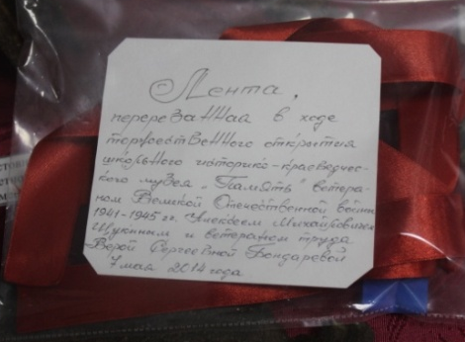
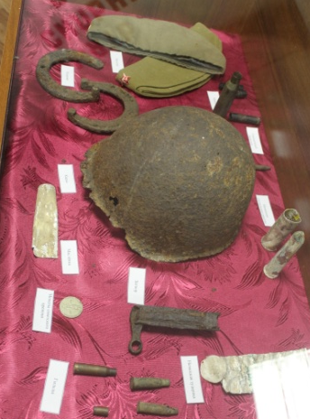
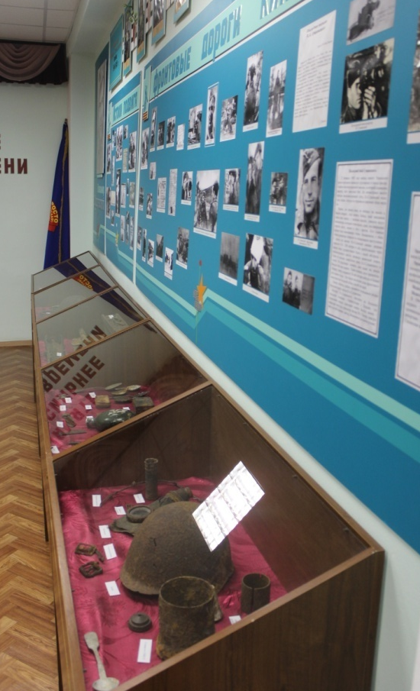
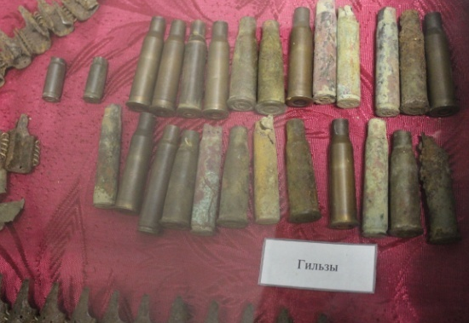
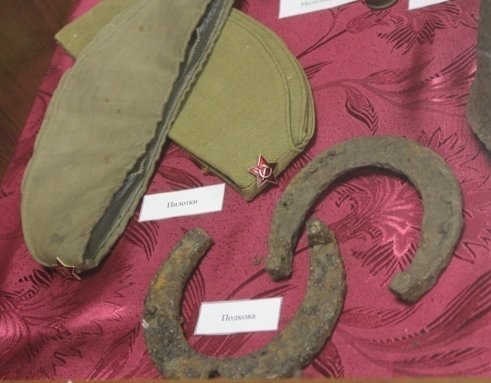
Фонд музея
Всего музейных предметов - 600, из них подлинных - 245 (естественный материал, найденный во время раскопок в местах боевых действий в годы ВОВ ), письма с фронта – 30, фотодокументы - 200, документальный материал по работе поискового отряда школьников «Молодая гвардия» - 15. Также основной фонд пополняется предметами, переданными в дар музею учащимися школы и ветеранами района. Не прекращается и поисковая работа, фонды музея постоянно пополняются.

Slide 7
Музейные экспозиции
«Истоки подвига Владимира Александровича Сущинского»
«Фронтовые дороги кинооператора»
«Именем героя»
«В огне брода нет»
«Афганская эпопея»
«Реквием по героям»
«По местам боёв»

Slide 8
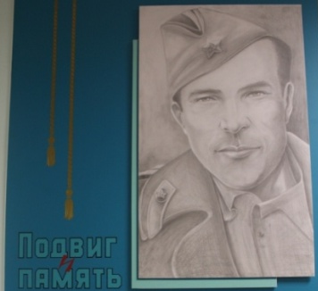
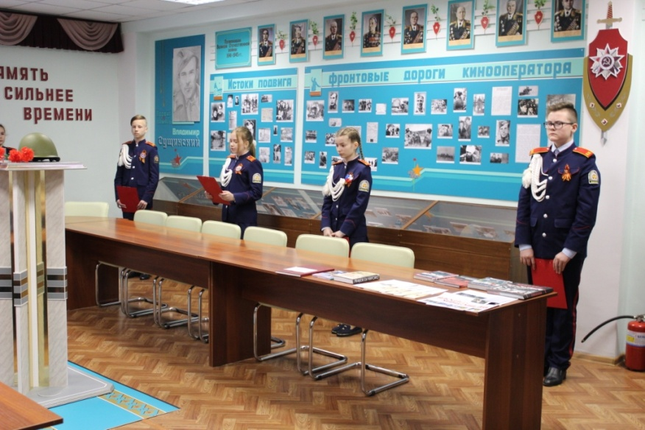
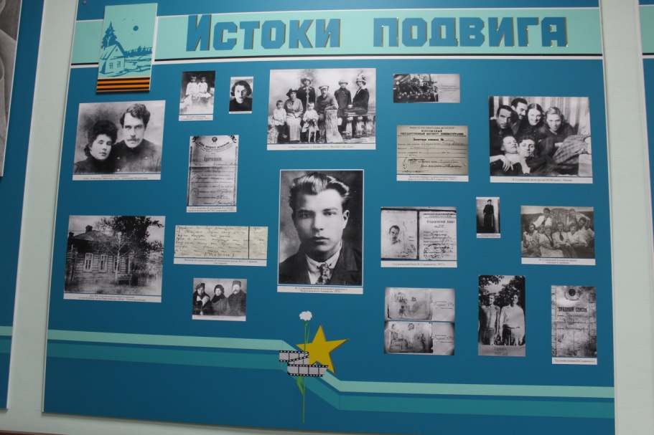
1-й раздел – военно – патриотическое направление «Великой Победе посвящается»
Здесь собран документальный материал, рассказывающий о жизни и боевом пути нашего земляка - фронтовом кинооператоре Владимире Александровиче Сущинском.

Slide 9
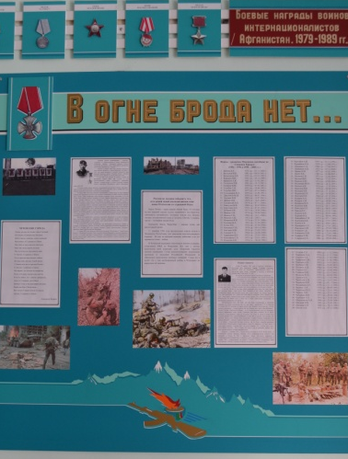
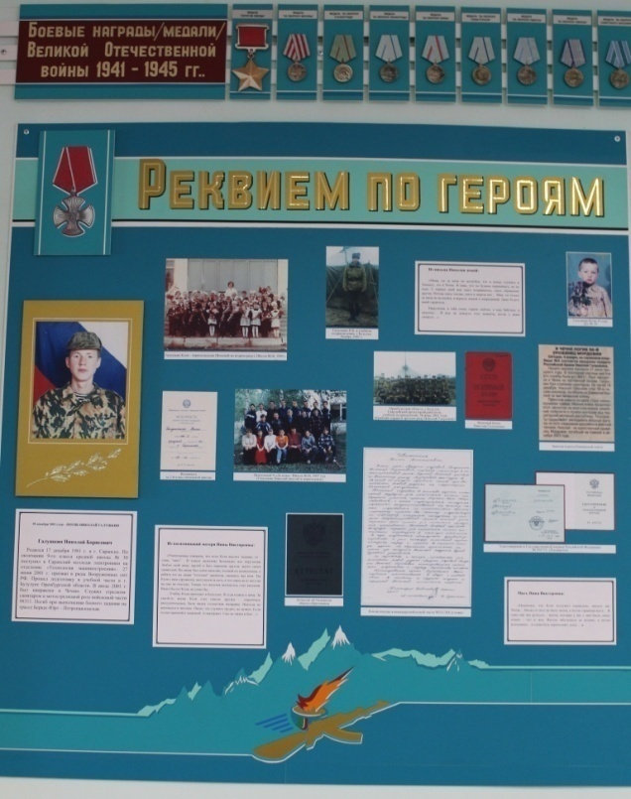
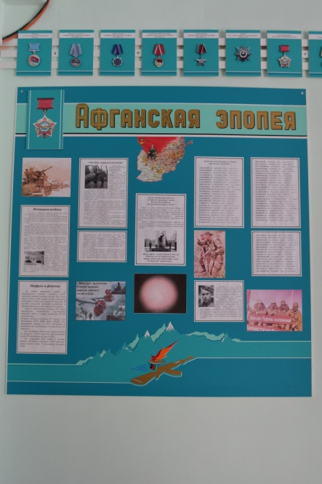
2-й раздел – историко –краеведческое направление
Это наша боль и гордость. Эхо Чечни и Афганистана. Собранный документальный материал рассказывает о выпускнике нашей школы, погибшем во время прохождения срочной службы в Чечне в период военных конфликтов Галушкине Николае Борисовиче.

Slide 10
НАШИ ДОСТИЖЕНИЯ

Slide 11
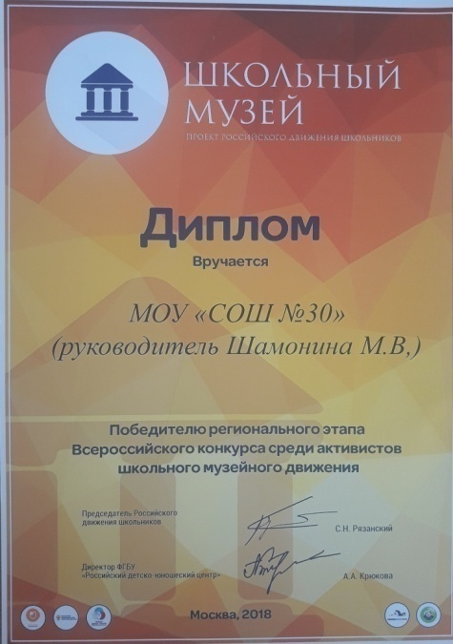
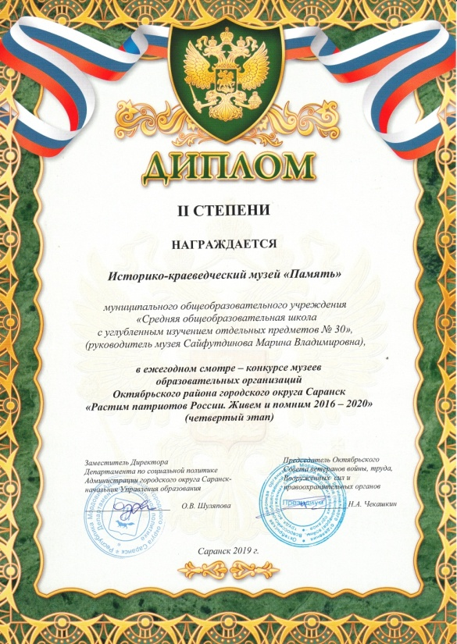
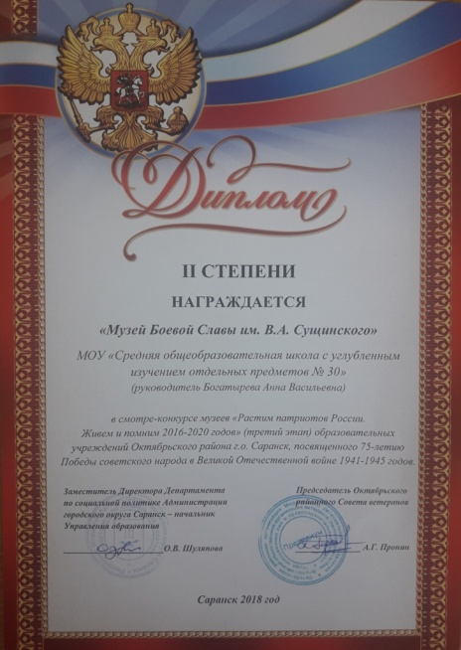
НАШИ ДОСТИЖЕНИЯ

Slide 12
Друзья музея

Slide 13
Деятельность музея
Экспонаты служат хорошим источником конкретных знаний о подвигах героев, участниках Великой Отечественной войны и имеют большое значение в деле военно-патриотического воспитания подрастающего поколения.
В музее проводятся:
экскурсии, уроки мужества, круглые столы, конференции;
встречи с участниками боевых действий, посвященные Дню Героев Отечества;
классные часы, мероприятия, посвященные Победе в Великой Отечественной войне.
Активисты музея принимают участие во всевозможных мероприятиях, конкурсах российского, республиканского и городского уровней.

Slide 14
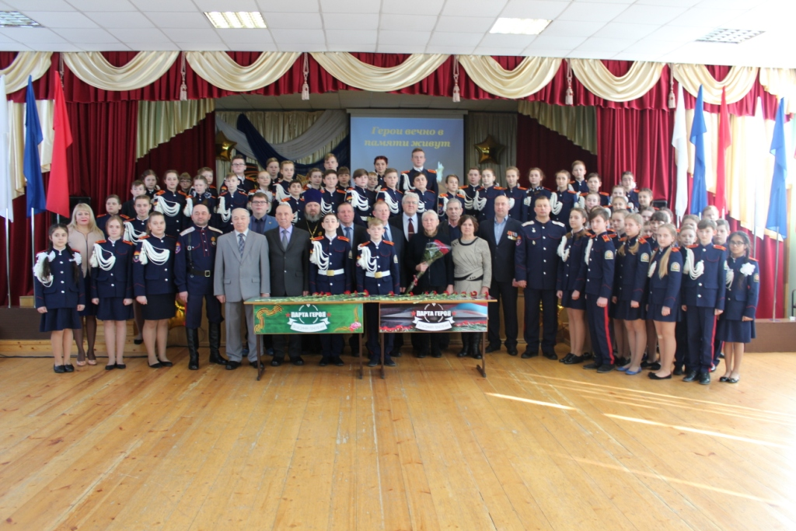
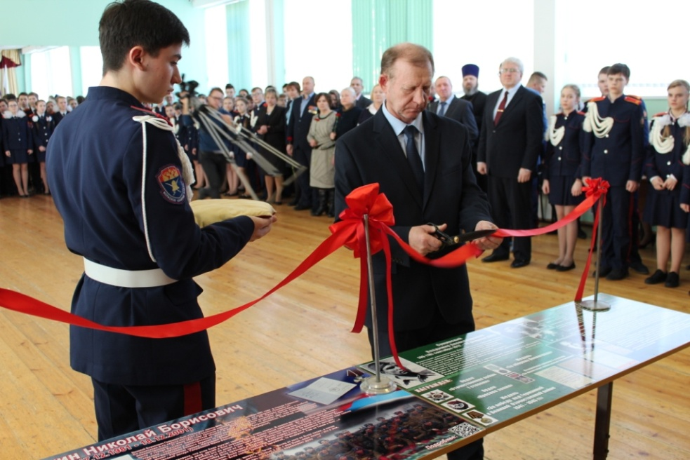
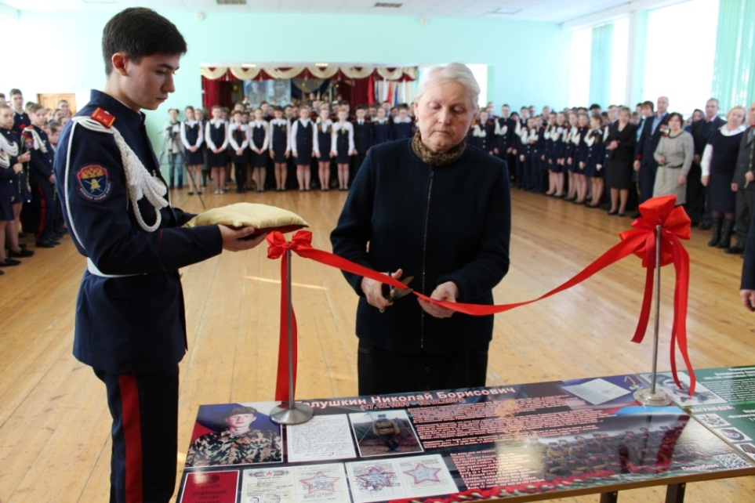
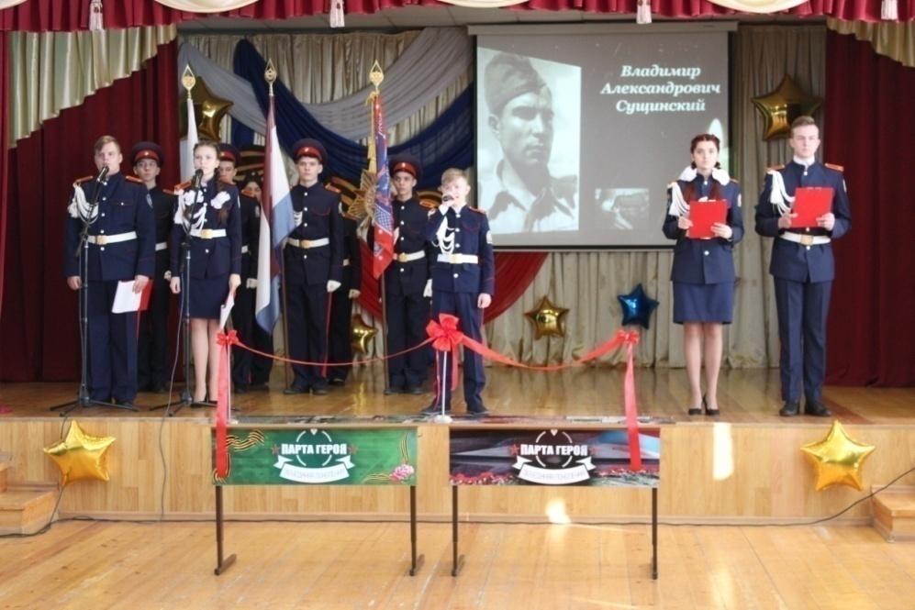
Открытие Парты Героя Сущинскому Владимиру Александровичу и Галушкину Николаю Борисовичу

Slide 15
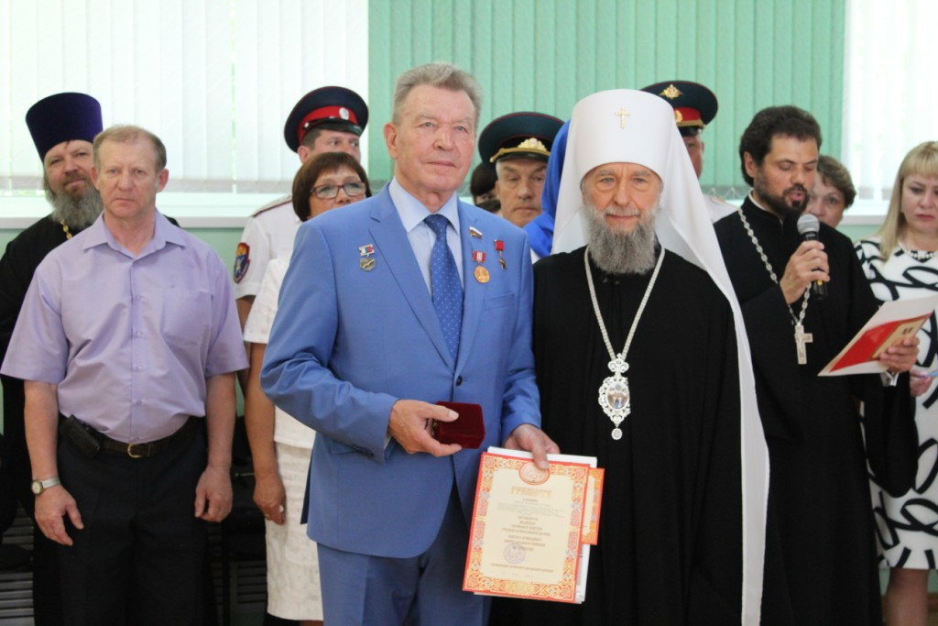
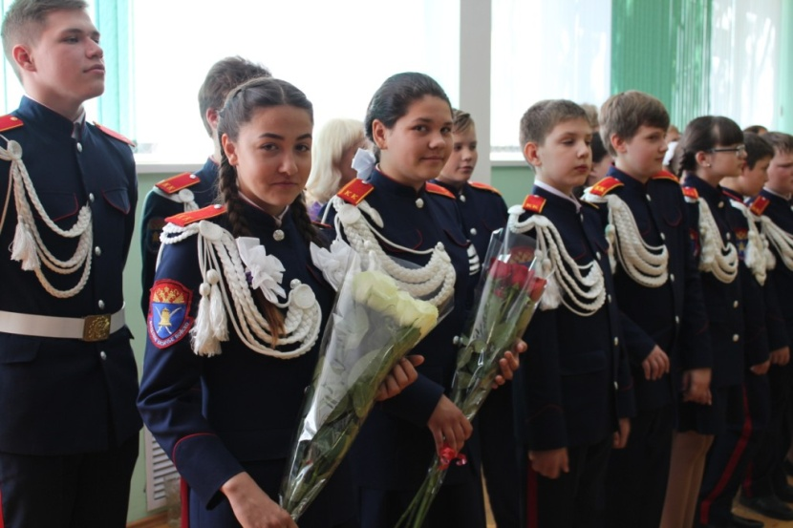
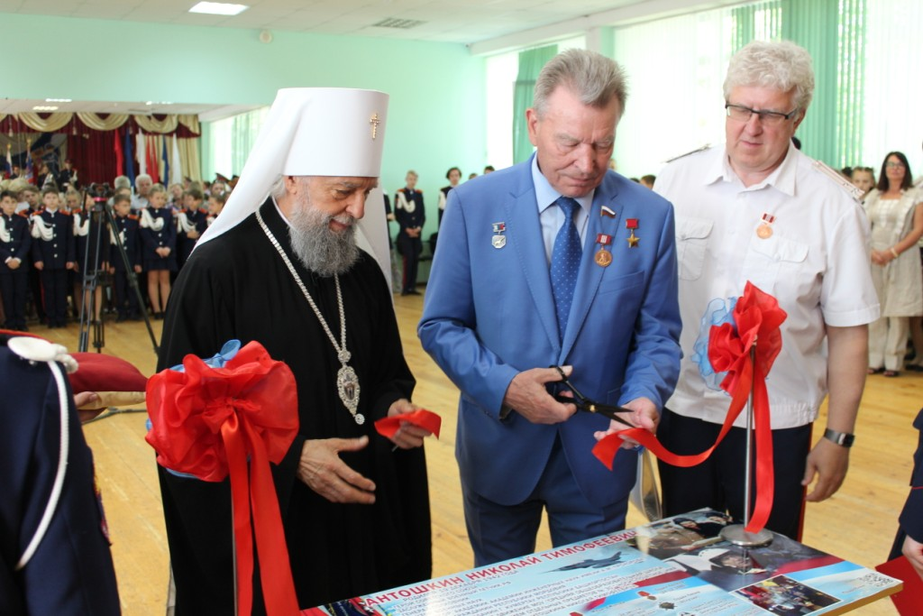
Открытие Парты Героя Герою Советского Союза, Заслуженному военному лётчику Российской Федерации Антошкину Николаю Тимофеевичу

Slide 16
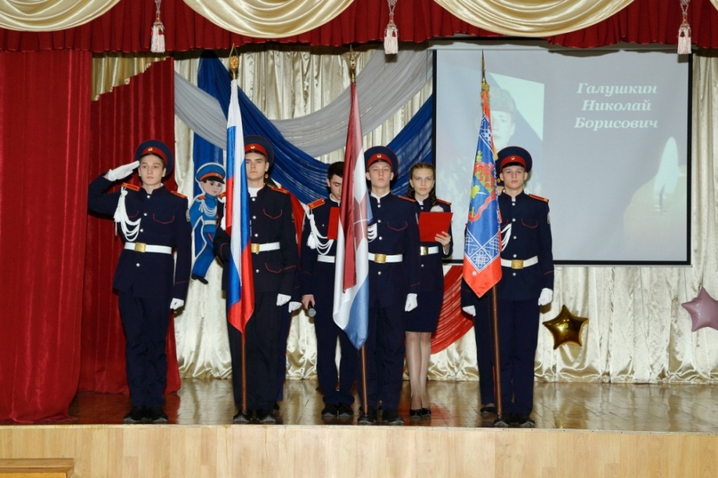
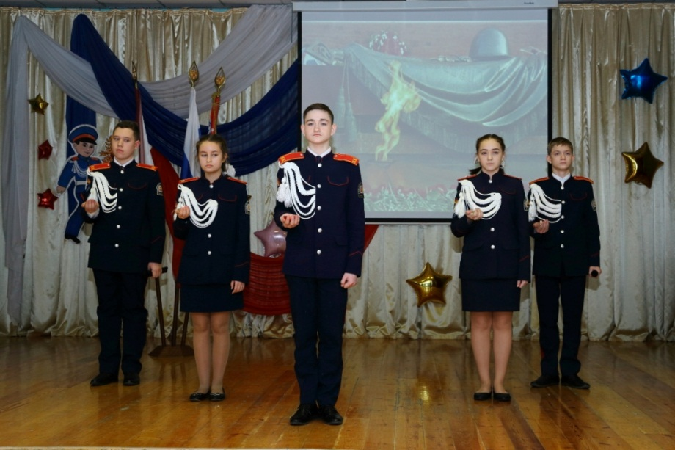
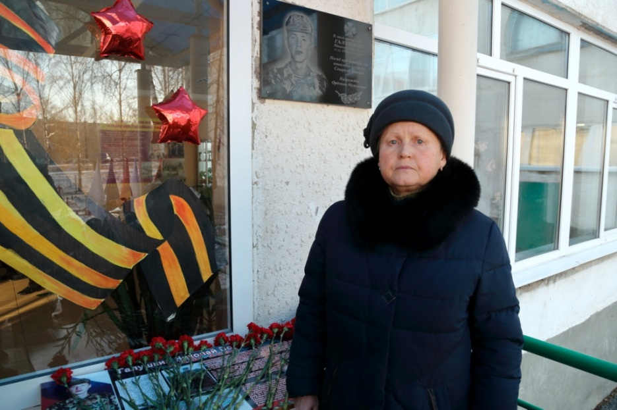
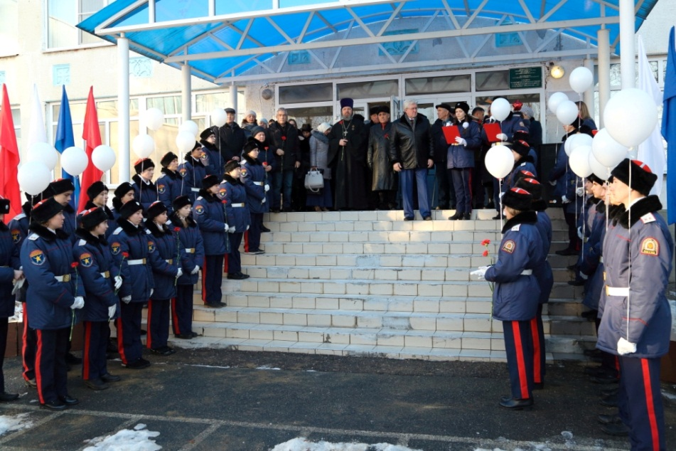
Открытие мемориальной доски
Галушкину Николаю Борисовичу

Slide 17
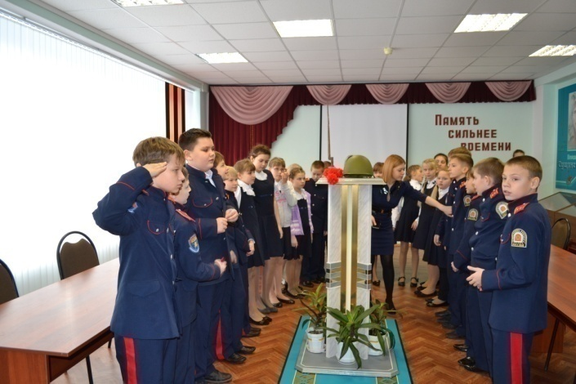
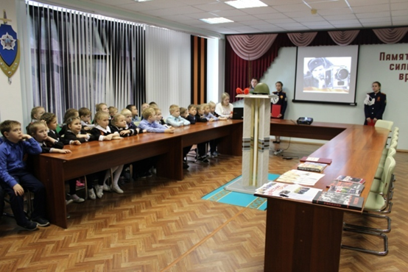
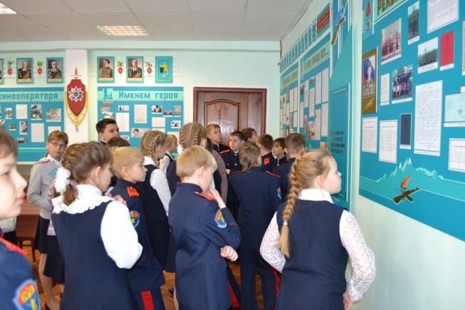
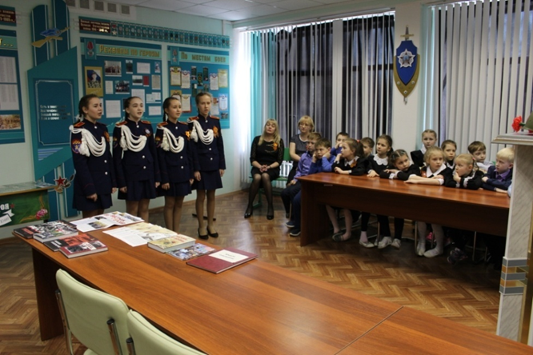
Проведение экскурсий, уроков мужества, тематических классных часов …

Slide 18
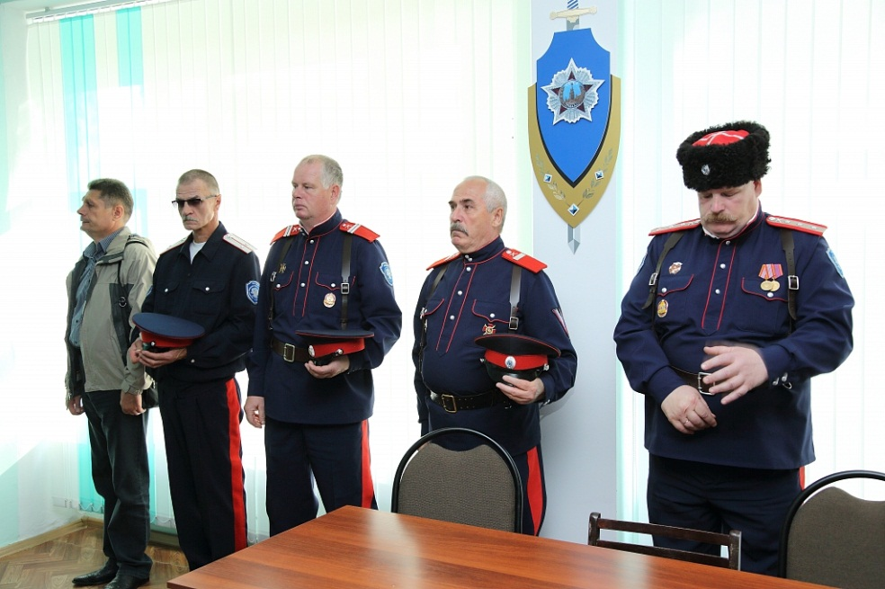
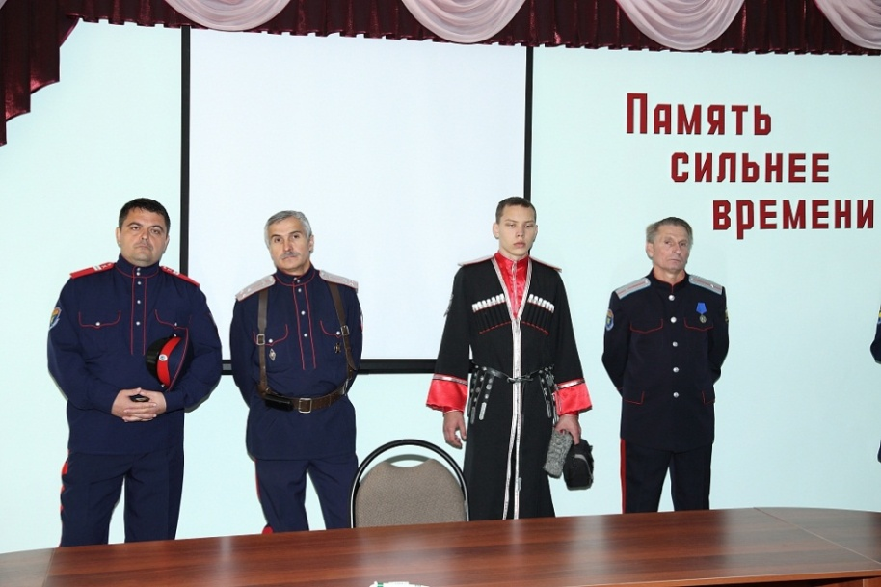
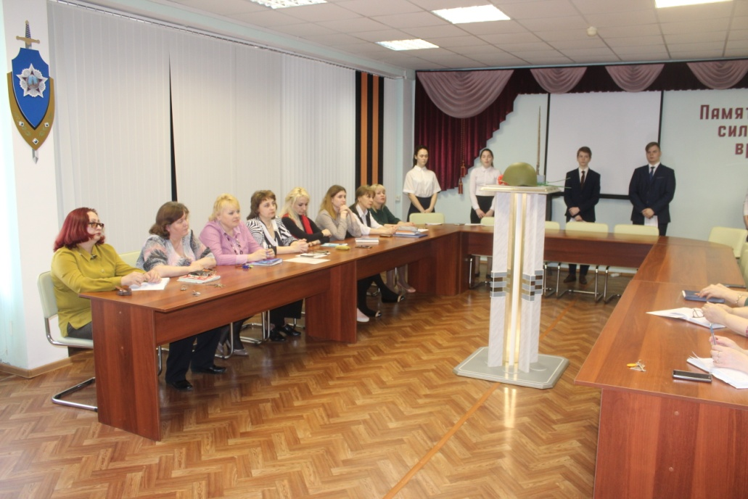
Проведение круглых столов, конференций, семинаров …

Slide 19
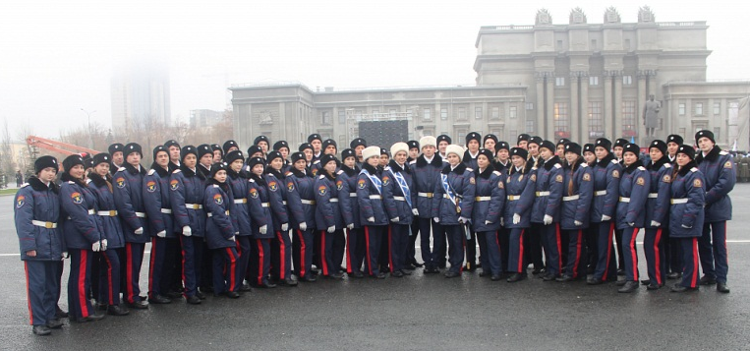
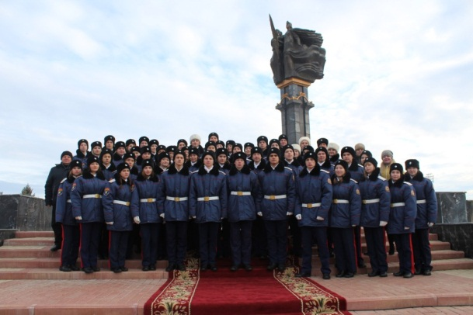
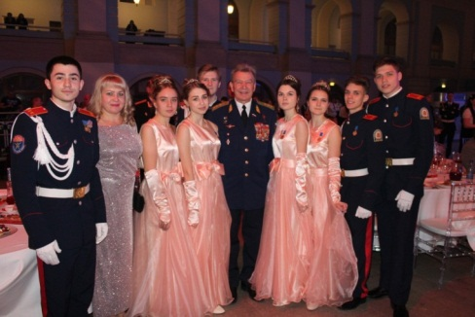
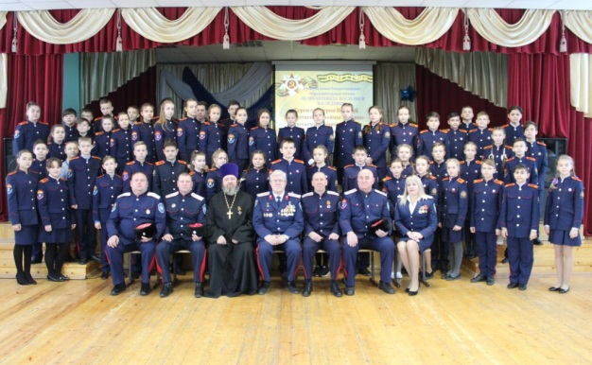
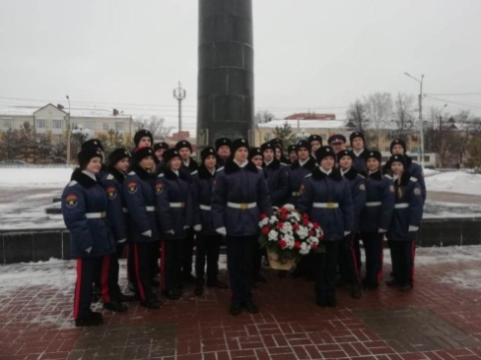
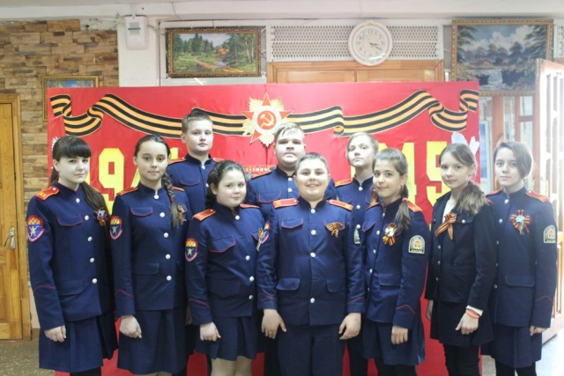
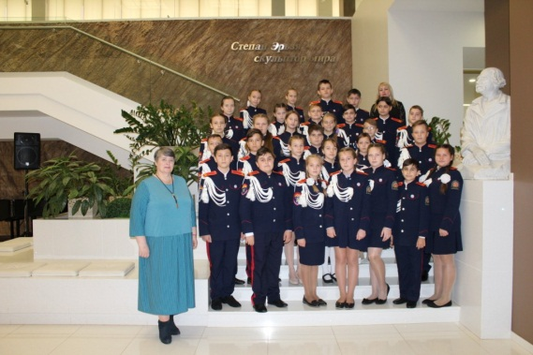
Участие во всевозможных мероприятиях, конкурсах российского, республиканского и городского уровней
Парад Памяти, посвященный военному параду 7 ноября 1941 года в «Запасной столице» г. Куйбышеве (г. Самара)
IV Международный Благотворительный Кадетский Бал (г. Москва)
День народного единства
Международные рождественские образовательные чтения
Митинг, посвященный 86-ой годовщине легендарного полета стратостата «Осоавиахим-1»
Патриотическая акция «Вахта Памяти»
Всероссийская акция «День в музее для российских кадет»

Slide 20
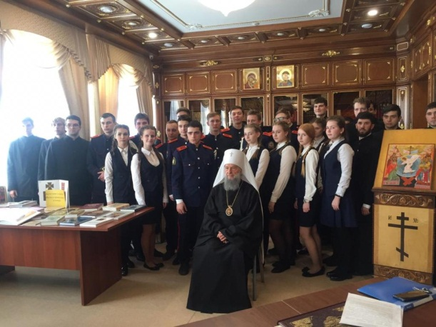
Участие во всевозможных мероприятиях, конкурсах российского, республиканского и городского уровней
Открытие межрегиональной фотовыставки «Подвиг военных корреспондентов», посвященной 75-летию Победы в Великой Отечественной войне (Мемориальный музей военного и трудового подвига 1941-1945 годов )
Заседание традиционной Литературной гостиной в преддверии Дня Православной книги (Саранская духовная семинария)
Акция
«Георгиевская лента»
I место в номинации «Родословие. Земляки. Великая Отечественная война в судьбе родных и близких. Дети войны» на городской олимпиаде по школьному краеведению «Историко – культурное и природное наследие родного края»
Участие в Параде (9 мая)

Slide 21
Организация поисково – исследовательской работы школьного историко – краеведческого музея «Память»
Музеи называют грандиозной памятной книгой человечества. Но это не застывшая коллекция. Школьный музей должен непрерывно развиваться, обновляться, пополняться новыми экспонатами. Все это благодаря поисково-исследовательской деятельности, которую, ведут члены актива музея, а также учащиеся разных классов.
Поисковая и исследовательская работа в школьном музее тесно связаны между собой. Практически исследование является продолжением поиска. В работе могут быть использованы различные формы: индивидуальная, групповая (3-5 человек), массовая (например, поисковое задание для класса).
Поисково-исследовательская работа – важнейшее направление деятельности школьного музея, которое способствует его развитию, обеспечивает формирование и пополнение фондов, разработку и обновление экспозиции, расширение тематики экскурсий. Благодаря поисково-исследовательской работе пополняется фонд музея: собирается дополнительный материал о фронтовом кинооператоре Владимире Александровиче Сущинском; о выпускнике школы, погибшем при выполнении боевого задания в Чечне, Николае Борисовиче Галушкине. В ходе поисково-исследовательской работы приобретаются новые сведения об участниках Великой Отечественной войны – уроженцев Мордовии; об участниках боевых действий в Афганистане, Чечне, Сирии – также уроженцев Мордовии. Также благодаря поисково-исследовательской работе школьного историко – краеведческого музея «Память» обучающиеся МОУ «Средняя общеобразовательная школа с углубленным изучением отдельных предметов №30» могут принимать участие в различных школьных, городских конкурсах, олимпиадах, конференциях.

Slide 22
«НЕЛЬЗЯ НАУЧИТЬСЯ ЛЮБИТЬ ЖИВЫХ, ЕСЛИ НЕ УМЕЕШЬ ХРАНИТЬ ПАМЯТЬ О ПАВШИХ. . .»
Мы должны помнить эти слова. Мы должны знать и уважать историю страны, какой бы жестокой она ни была. Это история нашей страны, и другой она уже быть не может.

